Slide 1





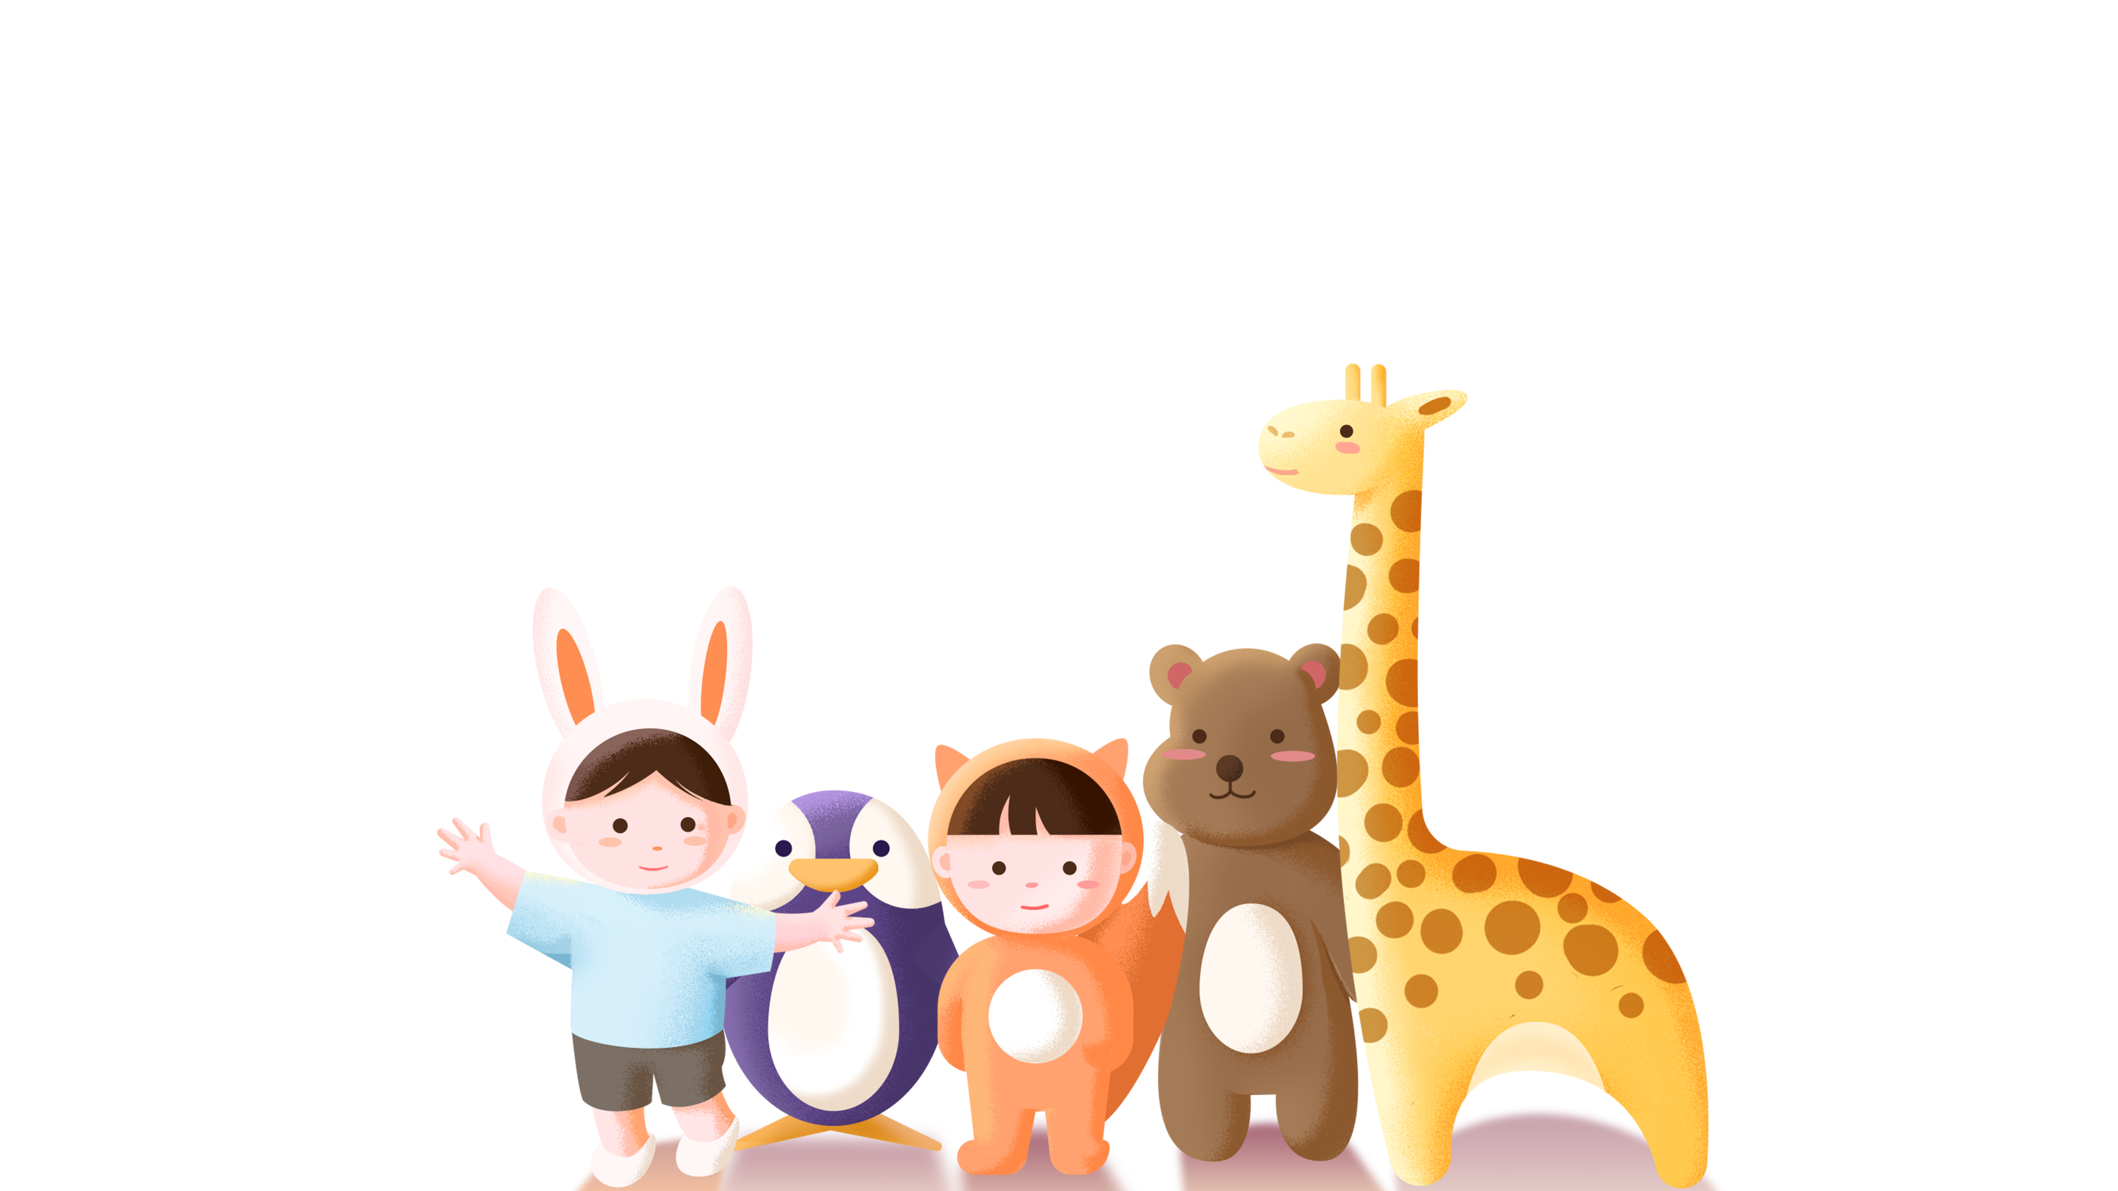

Viết đoạn văn kể về
hoạt động con vật
Viết đoạn văn kể về
hoạt động con vật

Slide 2
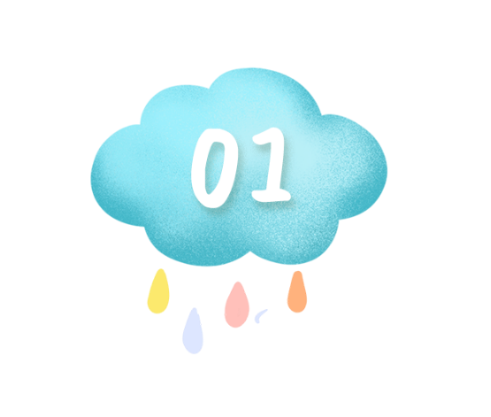


Slide 3
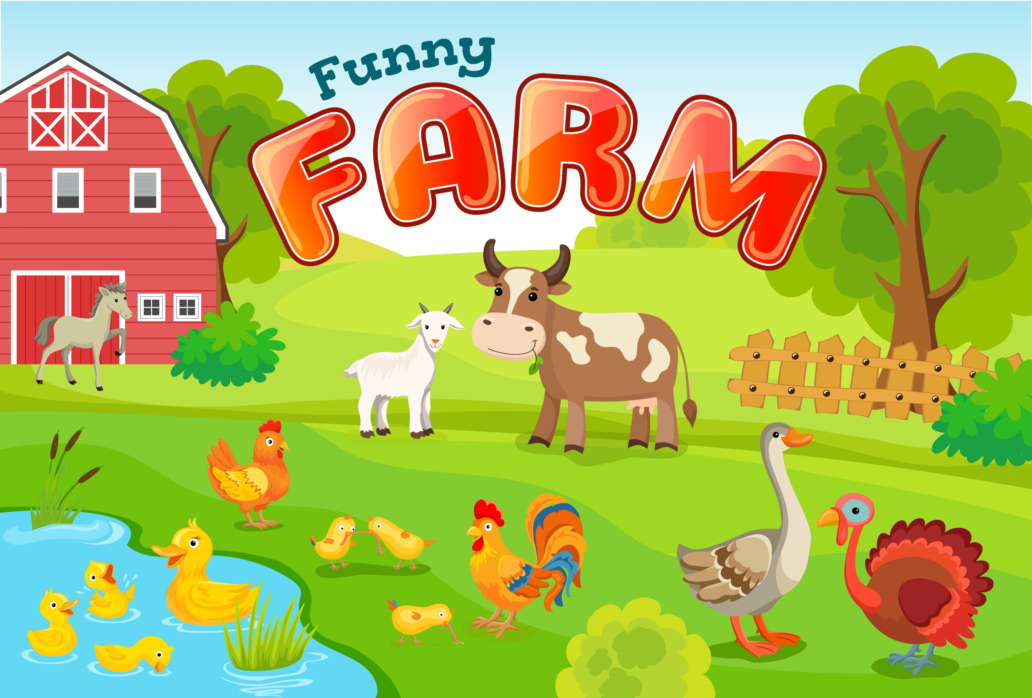

Slide 4
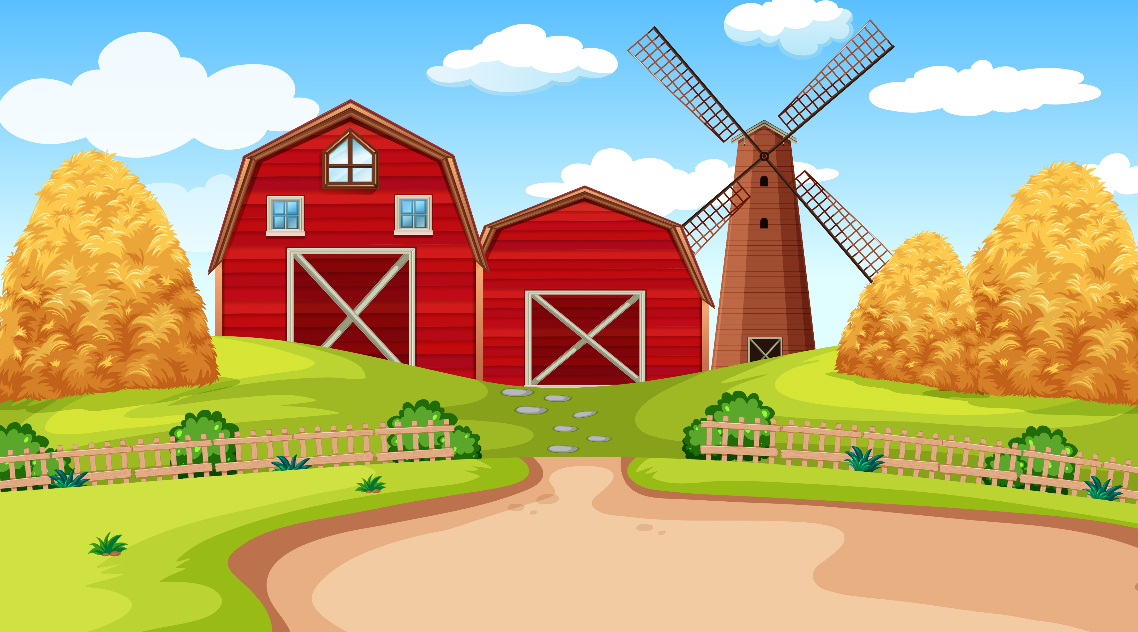

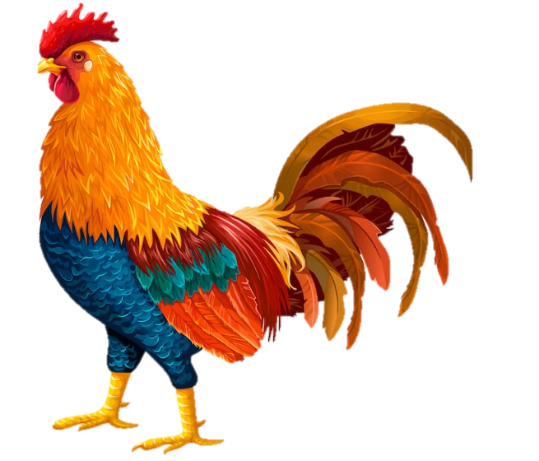
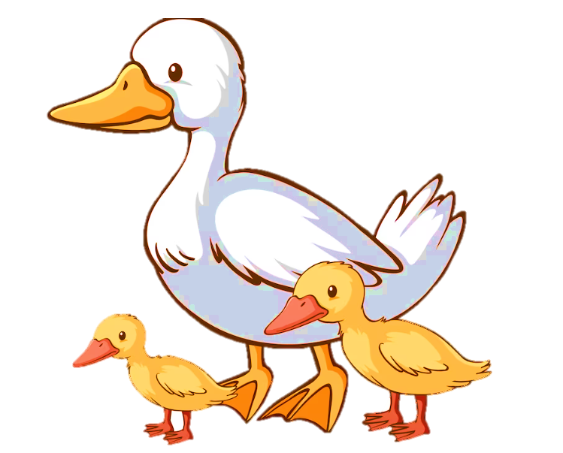
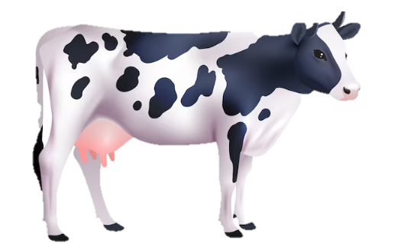
Notes:
Kick choột vào từng con vật để ra câu hỏi . Kick vào mặt trời để chuyển đến slide 8

Slide 5







Dòng nào gồm các từ chỉ bộ phận con vật?
Âm thanh
khi chọn Đúng
tai, răng, khỉ, thân
lông, đuôi, chân, đầu
Âm thanh
khi chọn Sai
cổ, lông, chân, mèo
cá, trâu, gà, mèo
Notes:
Kick vào các chữ A, B, C, D để ra đáp án đúng. Kick vào dấu mũi tên để quay lại slide các con vật

Slide 6

Từ ngữ nào chỉ đặc điểm của con mèo?
Âm thanh
khi chọn Đúng
Âm thanh
khi chọn Sai
cày ruộng vất vả trên đồng
liếm bộ lông vàng mượt dưới nắng
hót véo von
gáy ò ó o…
Notes:
Kick vào các chữ A, B, C, D để ra đáp án đúng. Kick vào dấu mũi tên để quay lại slide các con vật

Slide 7
Đây là con gì: Dáng đi phục phịch
Rất thích mật ong
Sống ở rừng xanh
Muôn loài đều quý
Âm thanh
khi chọn Đúng
Âm thanh
khi chọn Sai
Con ong
con sóc
Con voi
con gấu
Notes:
Kick vào các chữ A, B, C, D để ra đáp án đúng. Kick vào dấu mũi tên để quay lại slide các con vật

Slide 8
Viết đoạn văn kể về
hoạt động con vật
Viết đoạn văn kể về
hoạt động con vật

Slide 9


Slide 10



Đọc đoạn văn sau và kể lại hoạt động của nhà gấu vào mùa xuân, mùa thu và mùa đông:
Nhà gấu ở trong rừng. Mùa xuân, cả nhà gấu kéo nhau đi bẻ măng và uống mật ong. Mùa thu, gấu đi nhặt quả hạt dẻ. Gấu bố, gấu mẹ, gấu con cùng béo rung rinh, bước đi lặc lè, lặc lè. Béo đến nỗi khi mùa đông tới, suốt ba tháng rét, cả nhà gấu đứng tránh gió trong gốc cây, không cần đi kiếm ăn, chỉ mút hai bàn chân mỡ cũng đủ no.

Slide 11

Cả nhà gấu kéo nhau đi bẻ măng và uống mật ong
Mùa xuân
Mùa thu
Gấu nhặt quả hạt dẻ
Cả nhà gấu đứng tránh gió trong hốc cây, không cần đi kiếm ăn, mút hai bàn chân mỡ cũng đủ no.
Mùa đông

Slide 12

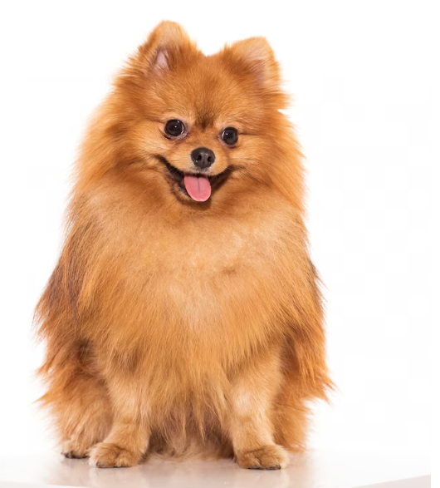
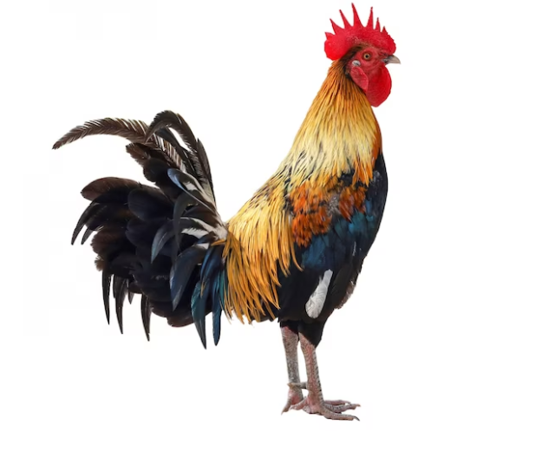
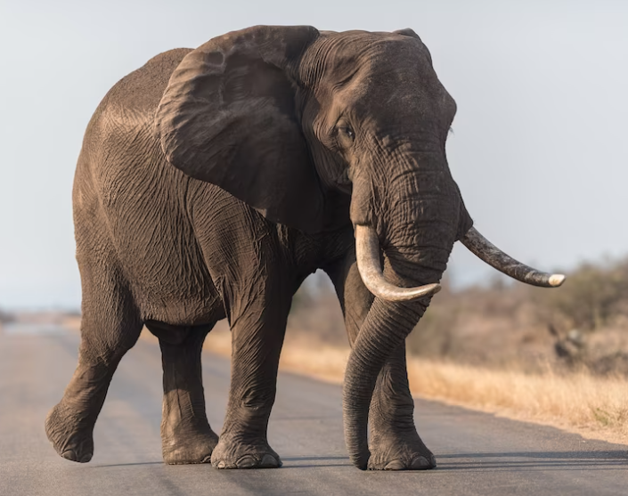
Viết 3 – 5 câu kể lại hoạt động của con vật mà em quan sát được?

Slide 13
Viết 3 – 5 câu kể lại hoạt động của con vật mà em quan sát được?
Em muốn kể về con vật nào?
Em đã nhìn thấy con vật đó ở đâu? Khi nào?
Kể lại hành động của con vật đó?
Nêu nhận xét của em về con vật đó?

Slide 14

Bài làm
Con mèo tam thể nhà em có bộ lông mượt như nhung. Đôi mắt của nó long lanh như hai viên ngọc bích. Chiếc đuôi dài trắng điểm đen, ngoe nguẩy, thướt tha cùng với tấm thân thon dài mềm mại, uyển chuyển trông thật đáng yêu. Với cái mũi rất tinh nhạy, đôi tai rất thính cùng với những chiếc vuốt nhọn, con mèo bắt chuột thật tài ba. Chuột to, chuột nhỏ, chuột cống, chuột nhắt đều bị nó bắt. Nó được cả nhà yêu quý, tin cậy như một vệ sĩ trung thành, tài giỏi.

Slide 15
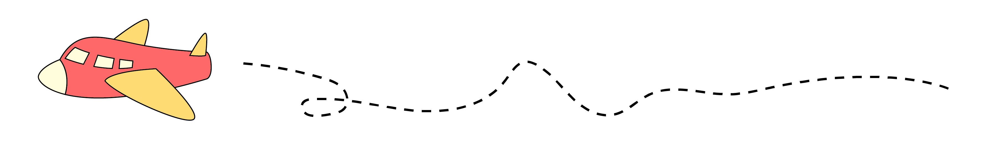



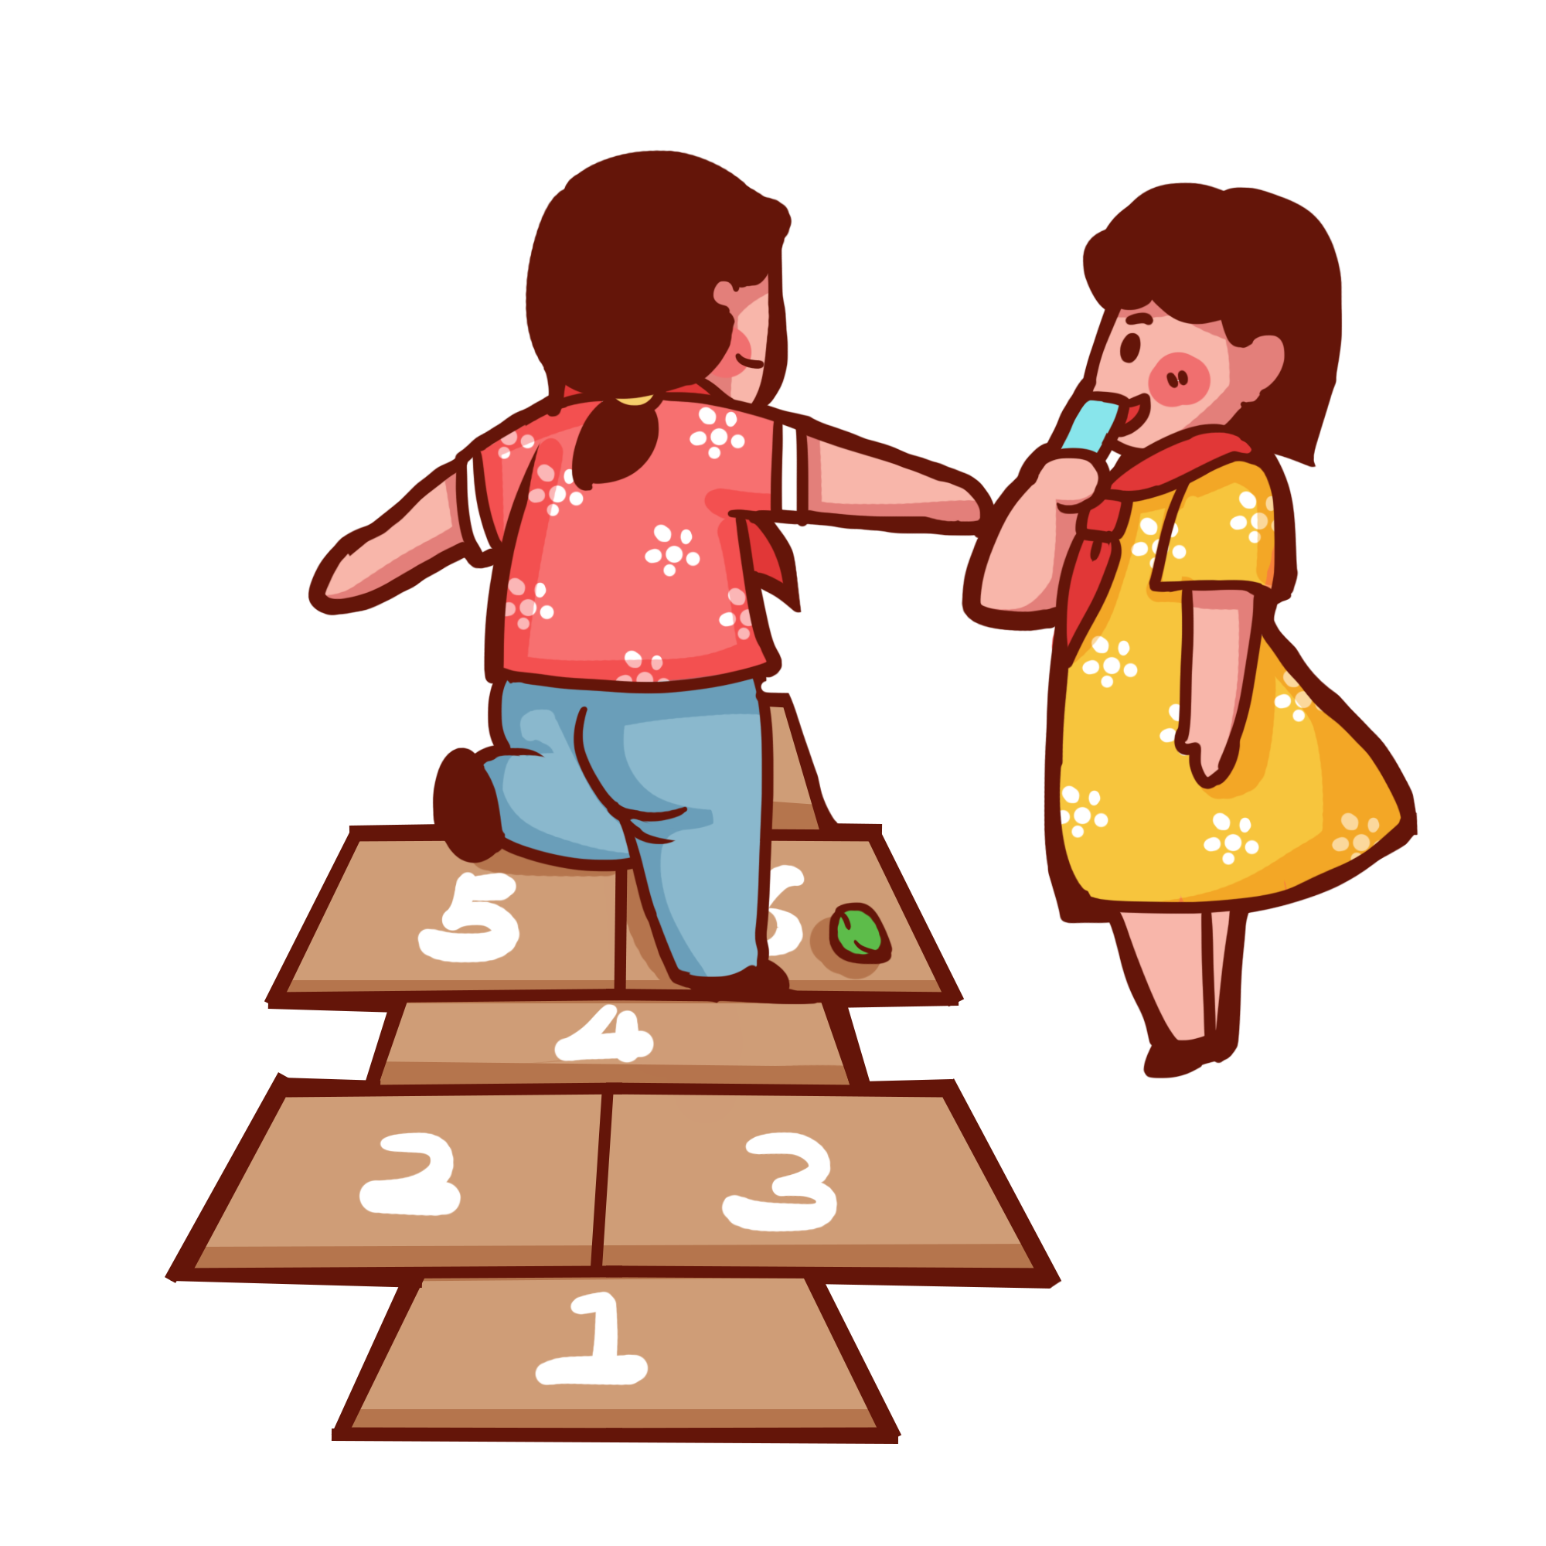
Đọc mở rộng
Đọc mở rộng

Slide 16


Tên loài vật đó là gì?
Đặc điểm nào khiến em nhớ nhất
Loài vật đó ăn gì?

Slide 17


